Slide 1
DIY Robot sử dụng FreeRTOS Xe Robot điều khiển
LẬP TRÌNH HỆ THỐNG
THÀNH VIÊN:
PHẠM THANH PHONG-22050001
NGUYỄN VĂN KHÁNH-22050079

Slide 2
Mục lục
Mục tiêu dự án
01
Cơ sở lý thuyết
02
Thiết kế hệ thống
03
Thiết kế phần cứng
04
Giao diện điều khiển
05
Triển khai
06

Slide 3
1. Mục tiêu dự án
Mục tiêu chính:
Xây dựng robot 2 bánh điều khiển từ xa qua WiFi, chạy trên FreeRTOS.
Mục tiêu cụ thể:
Quản lý đa tác vụ với FreeRTOS (motor, WiFi, LED).
Giao diện điều khiển web .
Hệ thống tăng giảm tốc độ của xe.

Slide 4
2. Cơ sở lý thuyết
FreeRTOS:
ESP32
Driver L298N
Giao tiếp Wifi
Hệ điều hành thời gian thực mã nguồn mở.
Đa nhiệm chủ động, quản lý tài nguyên hiệu quả.
Vi xử lý dual-core 240MHz, WiFi + Bluetooth tích hợp.
Hỗ trợ PWM, ADC, phù hợp IoT & Robotics.
Mạch cầu H, điều khiển 2 động cơ DC độc lập.
Điều khiển tốc độ bằng PWM.
ESP32 chạy ở chế độ Access Point.
Cho phép điều khiển qua web thời gian thực.

Slide 5
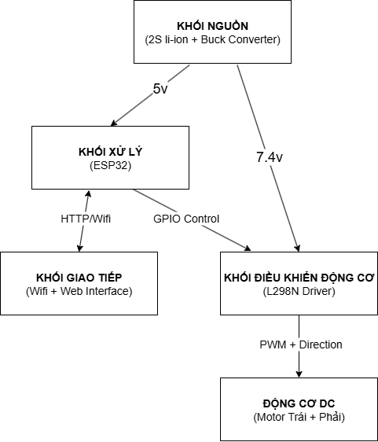
3. Thiết kế hệ thống
Kiến trúc tổng thể: ESP32 xử lý trung tâm, FreeRTOS đa tác vụ.
Luồng dữ liệu: Người dùng → Web interface → ESP32 → L298N → Motor.
Phân chia chức năng:
Module giao tiếp (WiFi + Web).
Module điều khiển động cơ.
Module giám sát (LED, trạng thái).

Slide 6
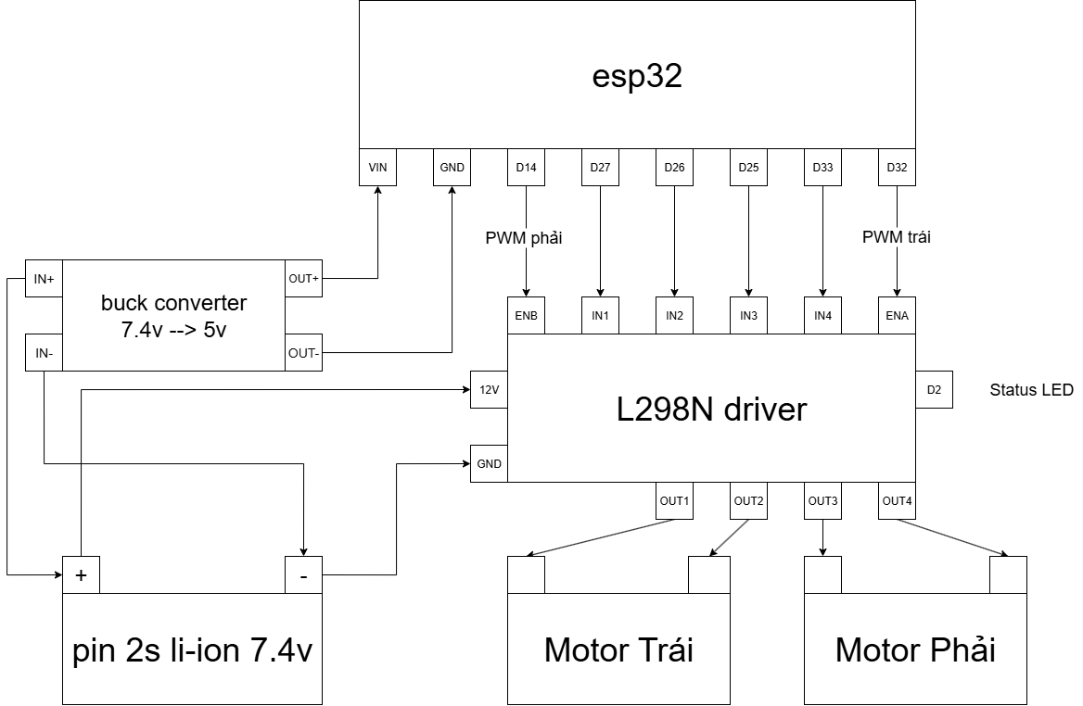
4. Thiết kế phần cứng
Sơ đồ kết nối: ESP32 ↔ L298N ↔ Động cơ DC.
Danh sách linh kiện chính:
ESP32 DevKit V1
L298N motor driver
2 động cơ DC + bánh xe
2 pin Li-ion 7.4V + công cụ giảm điện áp
Khung xe, dây nối, breadboard
Tính toán nguồn:
Tổng công suất ~14W (peak).
Pin 2200mAh, hoạt động 1-2 giờ.

Slide 7
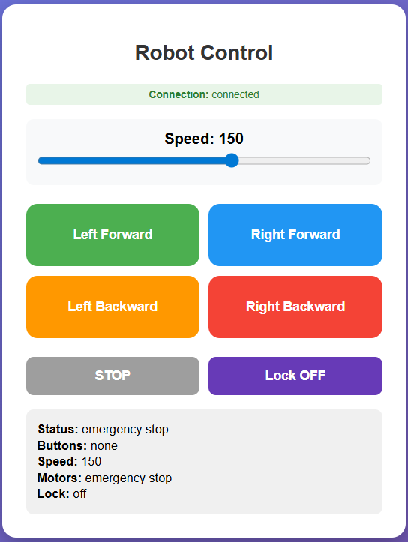
5. Giao diện điều khiển
Thiết kế web: HTML một trang, tương thích (PC và Di động).
Bố trí điều khiển:
Nút tiến, lùi, xoay trái/phải.
Thanh trượt điều chỉnh tốc độ.
Chế độ dừng và khóa khẩn cấp.
Thiết bị đáp ứng: Tương thích điện thoại, máy tính.

Slide 8
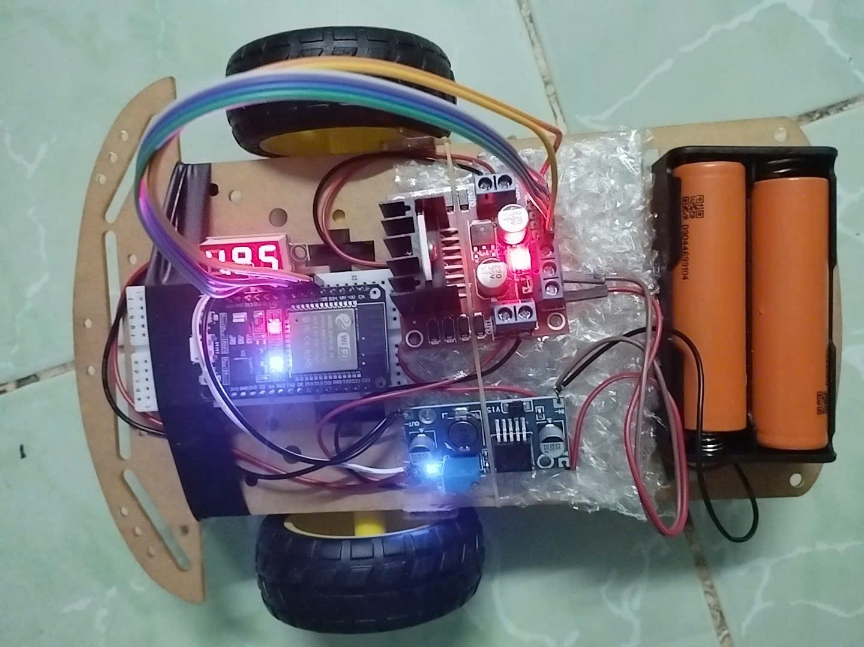
6. Triển khai
Phần cứng: Robot được lắp ráp hoàn chỉnh, ESP32 + L298N + 2 motor DC.
Phần mềm: FreeRTOS chạy ổn định, web server xử lý thời gian thực.
Kết quả:
Độ trễ điều khiển: 45–65ms.
Dừng khẩn cấp: <15ms.
Thời lượng pin: 1–2 giờ.
Hệ thống hoạt động ổn định, các tính năng an toàn hoạt động chính xác.

Slide 9
THANK YOU FOR LISTENING

